Slide 1
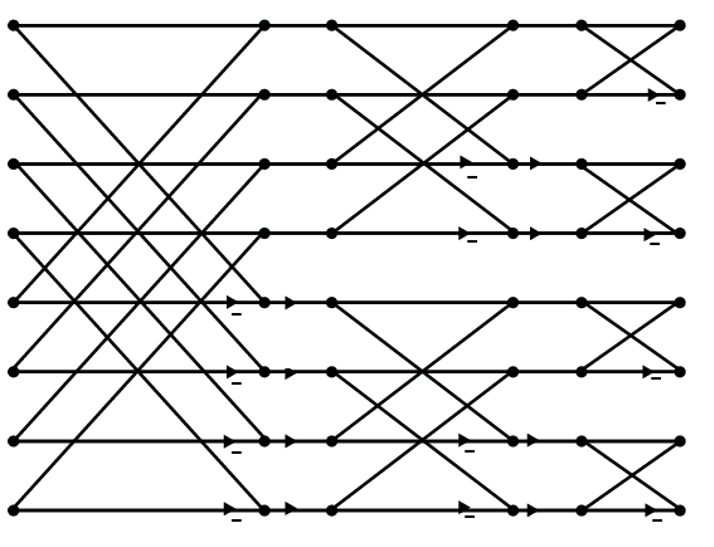
























$$x_{0}$$
$$y_{0}$$
$$x_{1}$$
$$y_{4}$$
$$w_{2}^{0}$$
$$x_{2}$$
$$y_{2}$$
$$w_{2}^{1}$$
$$x_{3}$$
$$y_{6}$$
$$w_{4}^{0}$$
$$x_{4}$$
$$y_{1}$$
$$w_{4}^{1}$$
$$x_{5}$$
$$y_{5}$$
$$w_{4}^{2}$$
$$w_{2}^{0}$$
$$x_{6}$$
$$y_{3}$$
$$w_{4}^{3}$$
$$w_{2}^{1}$$
$$x_{7}$$
$$y_{7}$$

